Slide 1


Je compose pour vous avec ma douce et fidèle amie
Citations canines qui vous feront craquer
par Lande N° 4
Et mon chien est mon amie de tout instant
je l’adore

Slide 2
Je compose pour vous avec ma douce et fidèle amie
Vous savez ce que j’aime chez les gens? Leurs chiens.
Si les âmes les plus gentilles étaient récompensées par une longue vie, les chiens vivraient plus longtemps que nous.
Il me semble que l’univers nous a donné trois choses pour rendre la vie supportable: l’espoir, les blagues et les chiens. Mais le plus grand de ces cadeaux c’est les chiens.
Les chiens sont notre lien vers le paradis. Ils ne connaissent pas le mal ou la jalousie ou le mécontentement.

Slide 3
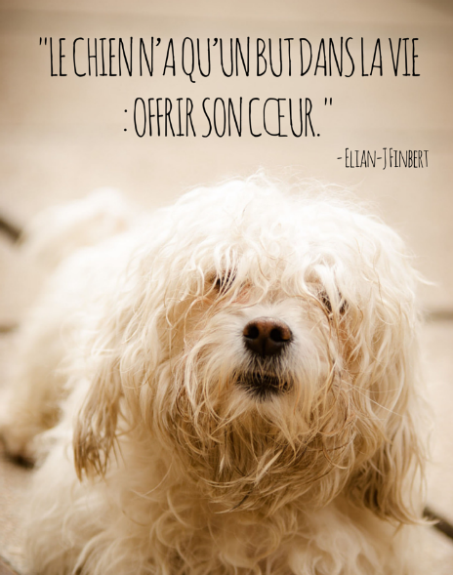
Je compose pour vous avec ma douce et fidèle amie

Slide 4
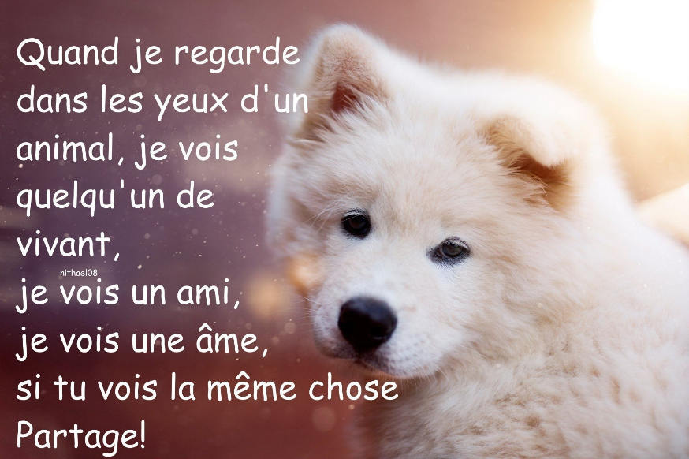
Je compose pour vous avec ma douce et fidèle amie

Slide 5

Je compose pour vous avec ma douce et fidèle amie

Slide 6
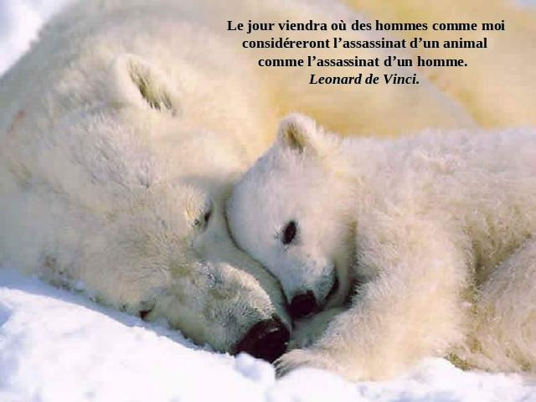
Je compose pour vous avec ma douce et fidèle amie

Slide 7

Je compose pour vous avec ma douce et fidèle amie

Slide 8

Je compose pour vous avec ma douce et fidèle amie

Slide 9
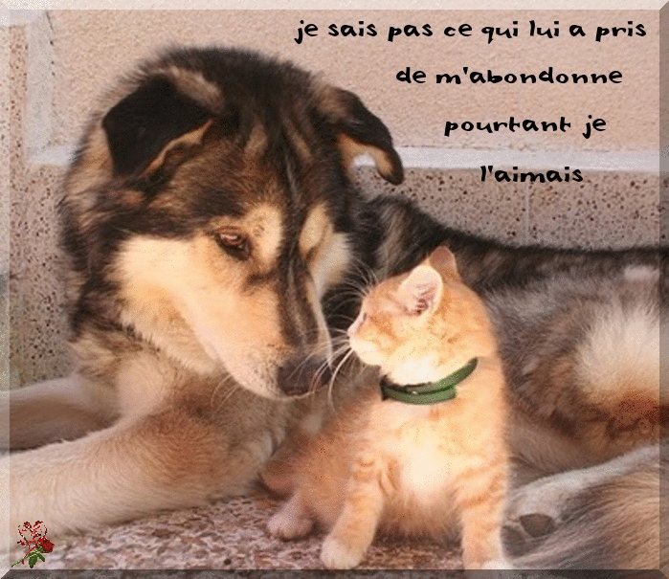
Je compose pour vous avec ma douce et fidèle amie

Slide 10
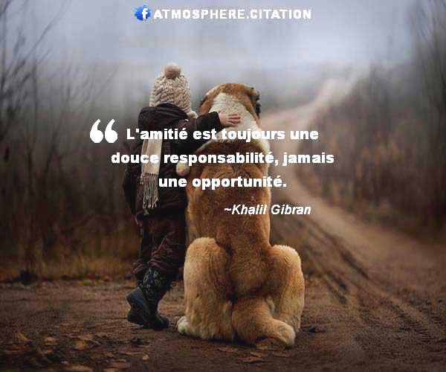
Je compose pour vous avec ma douce et fidèle amie

Slide 11

Je compose pour vous avec ma douce et fidèle amie

Slide 12
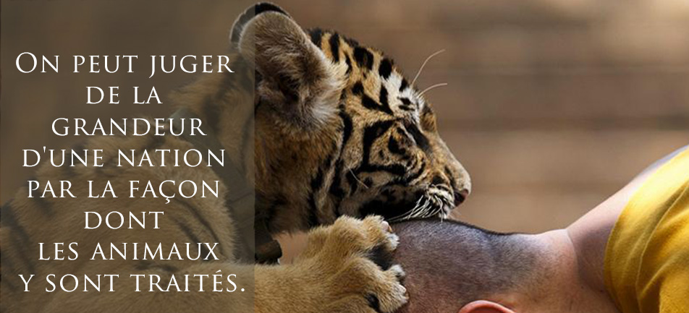
Je compose pour vous avec ma douce et fidèle amie

Slide 13
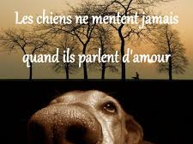
Je compose pour vous avec ma douce et fidèle amie

Slide 14

Je compose pour vous avec ma douce et fidèle amie

Slide 15
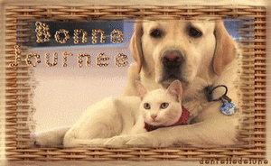
Je compose pour vous avec ma douce et fidèle amie
Surtout respecter nos amis à 4 pattes , ils
sont là pour vous ,avec douceur et gentillesse !

Slide 16
Je compose pour vous avec ma douce et fidèle amie
Les chiens sont notre lien vers le paradis. Ils ne connaissent pas le mal ou la jalousie ou le mécontentement.
Je crois que chaque chien entre dans notre vie pour nous enseigner quelque chose.
Les chiens demandent si peu, mais méritent tellement même
si mon chien vous dérangent sur mes diaporamas , c’est un
ami fidèle qui est toujours près de moi , et en sera indissociable
de moi ,au quotidien , ne vous en déplaisent y compris au
copieur de pps car ce voleur est un triste personnage !

Slide 17
Je compose pour vous avec ma douce et fidèle amie
C’était
Citations canines qui vous feront craquer
par Lande N° 4

